Slide 1
Конкурс на создание проектов помощи женщинам и детям
Заключение
договоров

Slide 2

Конкурс 2018
  Необходимо с большой ответственностью подойти к реализации всех проектов!

Slide 3

Пошаговые действия
  1. Корректируем бюджет проекта в зависимости от новой суммы
  Включайте только самые важные для Вас расходы!
  Распространенная ошибка: бюджет не совпадает с заявленными целями и задачами проекта. Необходимо привести все в соответствие.
  Прислать на электронную почту конкурса новый бюджет проекта на согласование с бухгалтером.
  В теме письма «Бюджет заявки №7»

Slide 4

Пошаговые действия
  2. Заполняем договор
  НЕ ставим номер договора и дату договора.
  Заполняем шапку, п. 1.1, п. 2.1, реквизиты (стр.6)
  Обязательно на реквизитах подпись и печать организации.
  Приложение №1. Смета проекта = Бюджет проекта.
  Приложение №2. Календарный план = п. 3.3 заявки
  Приложения № 1, 2, 3, 4 везде подпись и печать.
  Договор в 2 экземплярах.

Slide 5

Пошаговые действия
  3. Собираем оставшиеся документы
  (согласно п. 5.5 Положения о Конкурсе)
  Благословение (оригинал или копия).
  Заявка и бюджет с подписью и печатью.
  Копия документов на помещение/о сотрудничестве с ЛПУ/письма поддержки или согласования о размещении соц. рекламы.
  Копии договоров с сотрудниками.
  Копии уставных документов.
  Оригинал выписки из ЕГРЮЛ.

Slide 6
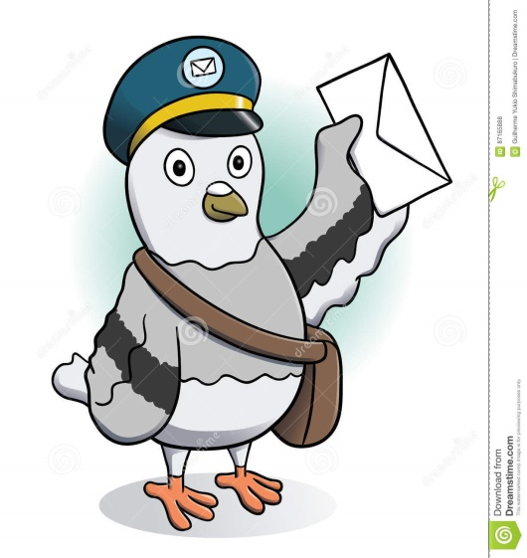
Пошаговые действия
  4. Высылаем документы
  Договор 2 экземпляра и все остальные документы высылаем почтой.
  Адрес: 109004, г. Москва, ул. Станиславского, д. 22, стр.1 Захаровой Диане Александровне.
  Срок принятия документов – до 20 декабря 2018г.

Slide 7
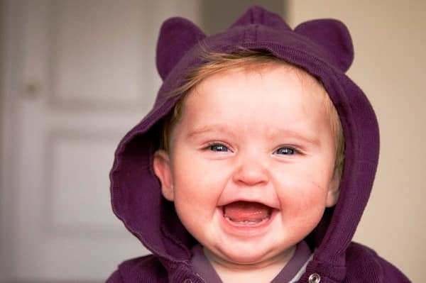
Конкурс 2018
  ЖДЕМ ВАШИХ ДОКУМЕНТОВ!

